Slide 1
Toast,
AlertDialog

Slide 2
Nội dung bài học
Toast
Alert Dialog

Slide 3
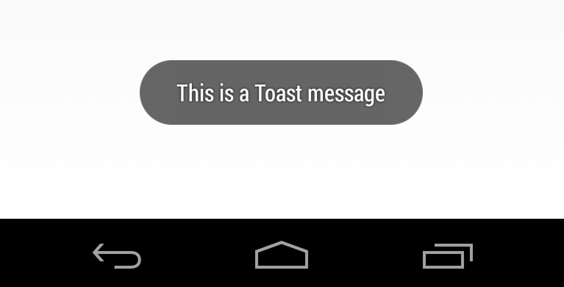
Toast
Toast có thể được tạo và hiển thị trong Activity hoặc trong Service.
Không cho phép người sử dụng tương tác.
Khi hiển thị sau khoảng thời gian nào đó sẽ tự đóng lại.
Có 2 giá trị mặc định (ta nên sử dụng 2 giá trị này, không nên gõ con số cụ thể vào): hằng số Toast.LENGTH_SHORT hiển thị trong 2 giây, Toast.LENGTH_LONG hiển thị trong 3.5 giây.

Slide 4
LENGTH_SHORT
public void xuLy(View view) { Toast.makeText(this, “Hiển thị gì thì ghi ở đây", Toast.LENGTH_SHORT).show(); }

Slide 5
LENGTH_LONG
public void xuLy(View view) { Toast.makeText(this, “Hiển thị gì thì ghi ở đây", Toast.LENGTH_LONG).show(); }

Slide 6
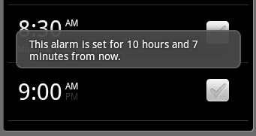
Khi nào nên dùng Toast
Khi nào bạn nên sử dụng Toast ?
Tùy bạn, bạn có thể sử dụng trong trường hợp hiển thị thông báo trong các mục thiết lập thông số cấu hình, hay đơn giản chỉ là hiển thị lên để xem thông tin tạm thời nào đó (giống như để kiểm tra một vấn đề xảy ra chẳng hạn).
Hình dưới đây cho bạn biết một Toast đang hiển thị.

Slide 7
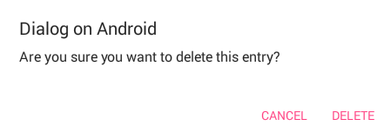
Alert Dialog
Hiển thị cửa sổ và cho phép người dung tương tác.
AlertDialog.Builder b = new AlertDialog.Builder(MainActivity.this);

Slide 8
Các phương thức thường dùng
setTitle: thiết lập tiêu đề cho Dialog
setMessage: thiết lập nội dung cho Dialog
setIcon: để thiết lập icon
setPositiveButton, setNegativeButton: thiết lập hiển thị nút chọn cho Dialog.
create(): để tạo Dialog
show(): để hiển thị Dialog

Slide 9
Các phương thức thường dùng
private void xuLyXoa() { AlertDialog.Builder builder= new AlertDialog.Builder(MainActivity.this); builder.setTitle("Xác nhận xóa"); builder.setMessage("Bạn có chắc chắn muốn xóa:\n"+selectedContacts); builder.setPositiveButton("Có", new DialogInterface.OnClickListener() { @Override public void onClick(DialogInterface dialogInterface, int i) { finish(); }); builder.setNegativeButton("Không", new DialogInterface.OnClickListener() { @Override public void onClick(DialogInterface dialogInterface, int i) { dialogInterface.dismiss(); } }); builder.create().show(); }

